Slide 1
LSTM을 이용한 주가 예측
IT융합공학부 윤세영
유투브 주소: https://youtu.be/6ZXMOL1PuTk

Slide 2
시계열 데이터란?
시계열 데이터 기초 코드
RNN과 LSTM
LSTM을 이용한 주가 예측 코드

Slide 3
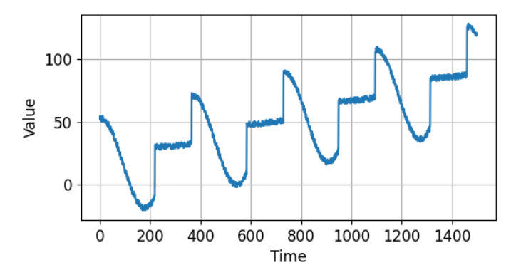
시계열 데이터란?
경향성을 갖는 시계열 데이터
계절성을 갖는 시계열 데이터
노이즈를 갖는 시계열 데이터
자기 상관성을 갖는 시계열 데이터
<자기 상관성을 갖는 시계열 데이터>

Slide 4
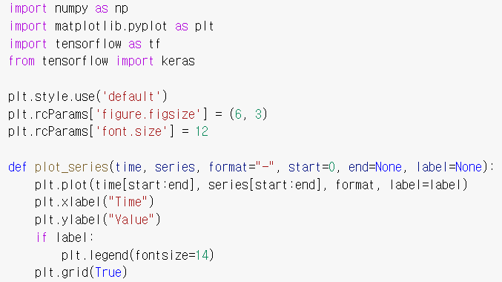
0. 시계열 데이터 시각화 함수

Slide 5
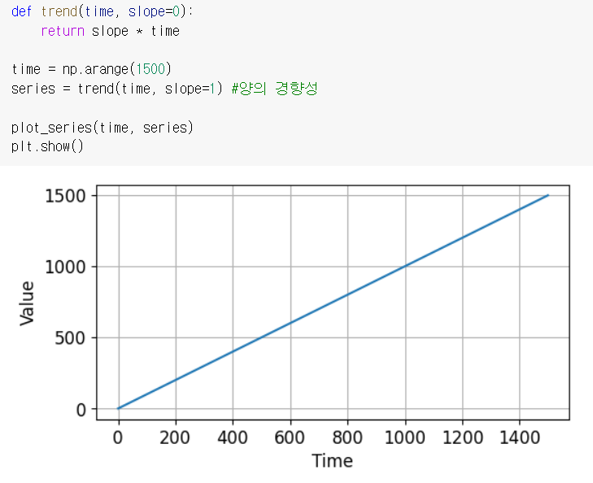
1. 경향성을 갖는 시계열 데이터

Slide 6
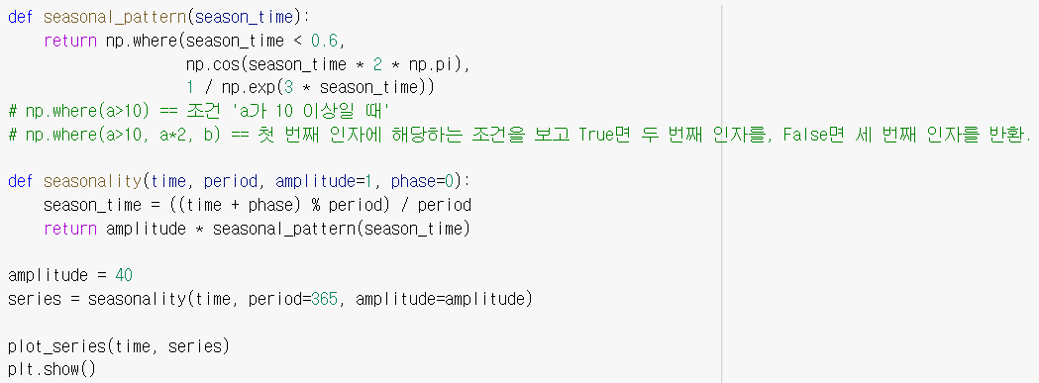
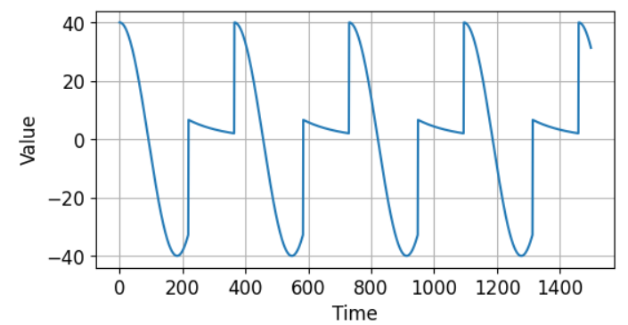
2. 계절성을 갖는 시계열 데이터

Slide 7
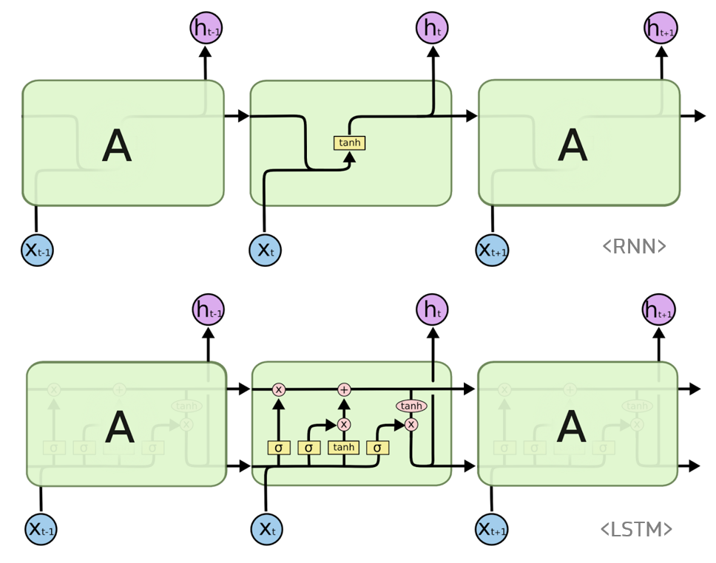
RNN과 LSTM
RNN의 가장 큰 특징은 이전 cell의 정보를 다음 cell의 연산에서 사용한다는 것이다. (따라서 미래를 예측하는 데 좋은 모델이다.)
LSTM(Long Short-Term Memory)은 RNN의 특별한 한 종류로, 긴 의존 기간을 필요로 하는 학습을 수행할 능력을 갖고 있다.
LSTM은 RNN의 히든 state에 cell-state를 추가한 구조이다.

Slide 8

LSTM을 이용한 주가 예측 코드

Slide 9
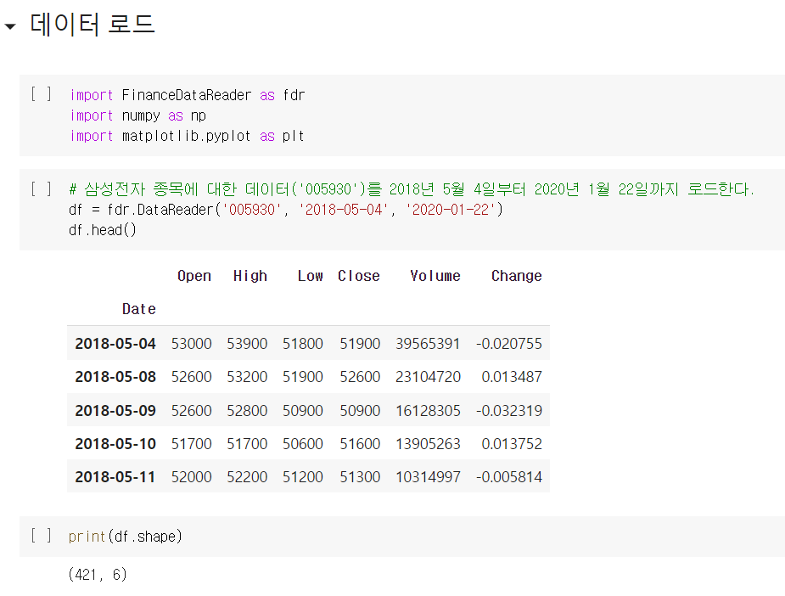
LSTM을 이용한 주가 예측 코드

Slide 10
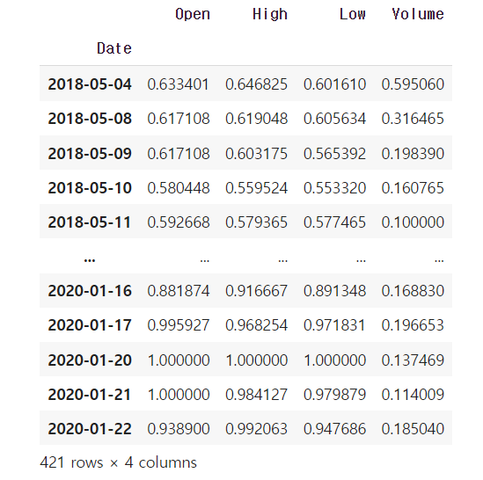
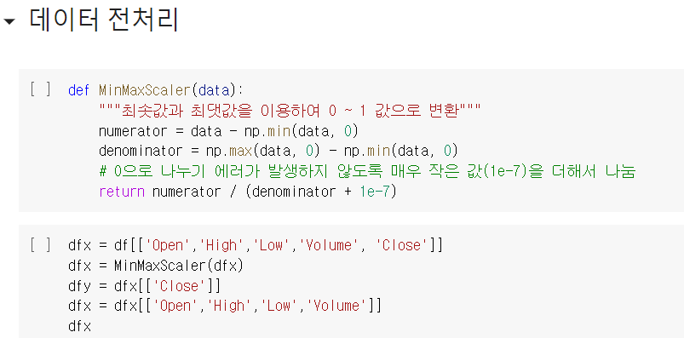
LSTM을 이용한 주가 예측 코드

Slide 11
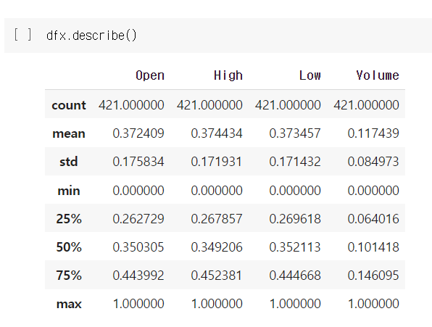
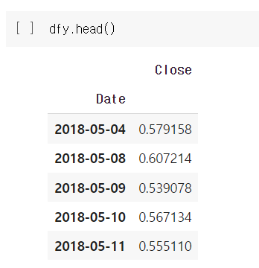
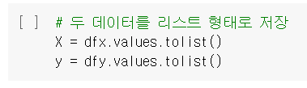
LSTM을 이용한 주가 예측 코드

Slide 12
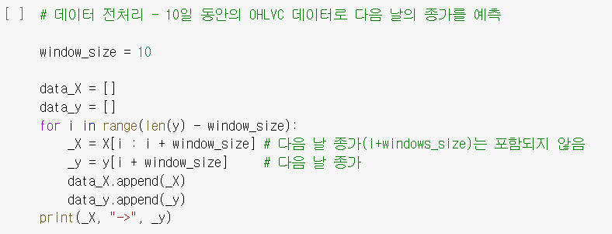
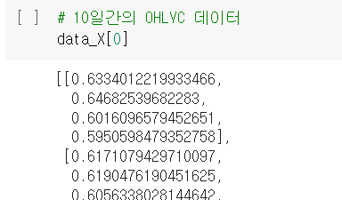
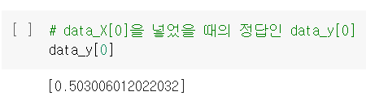
LSTM을 이용한 주가 예측 코드

Slide 13
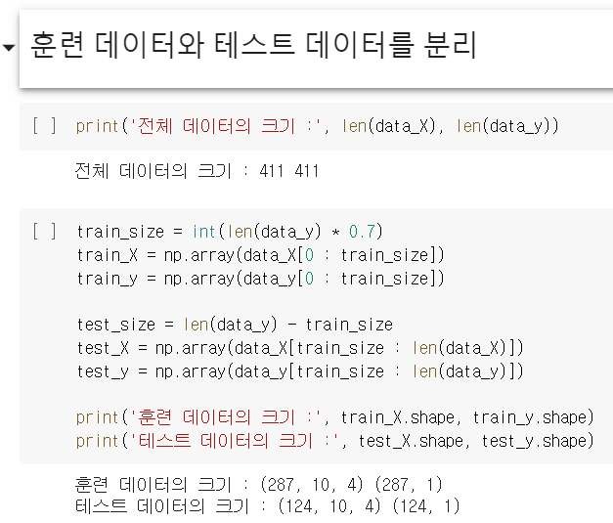
LSTM을 이용한 주가 예측 코드

Slide 14
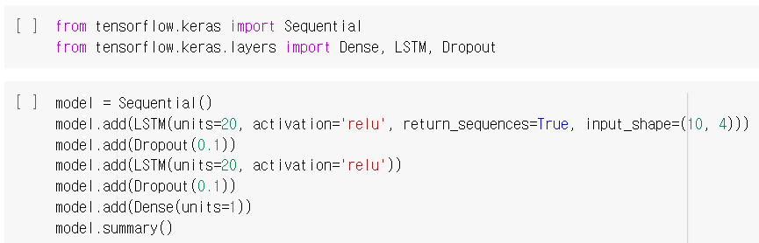
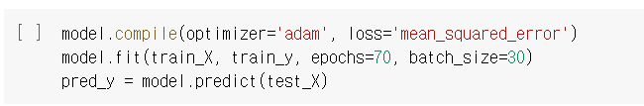
LSTM을 이용한 주가 예측 코드

Slide 15
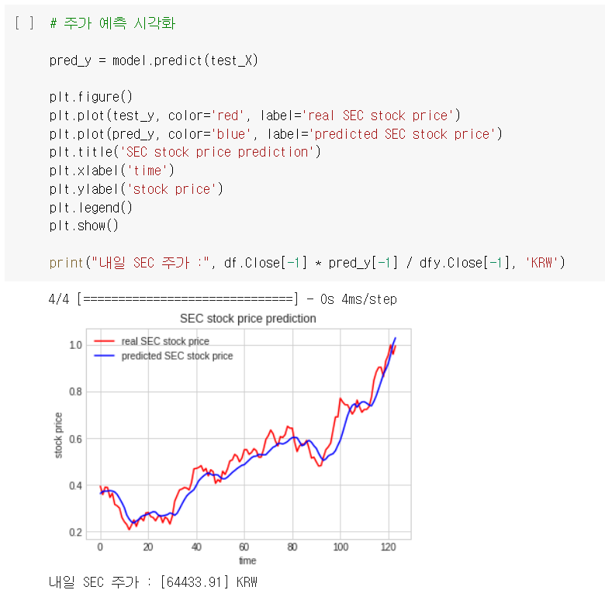
LSTM을 이용한 주가 예측 코드

Slide 16
출처:
[시계열 데이터 기초]: https://codetorial.net/tensorflow/time_series_forecasting/time_series_data.html
[주가 예측 코드]: https://wikidocs.net/173005

